Slide 1
Основы медицинского и медико-биологического обеспечения спортивной подготовки
Лидов П.И.
Эксперт по спортивной подготовке и антидопинговой безопасности

Slide 2
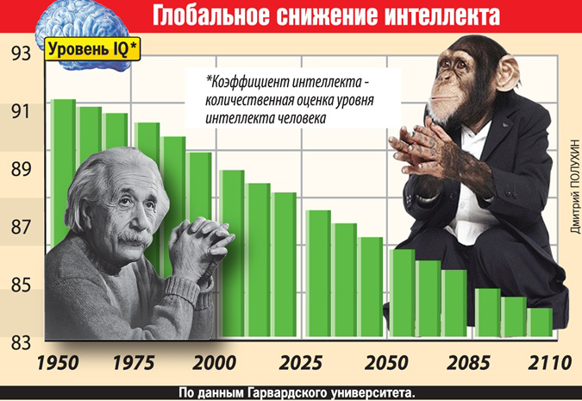

Slide 3
Из истории появления термина «медико-биологический»
В 1963 г. в СССР впервые в мире был организован медико-биологический факультет при 2-м ММИ, готовящих специалистов с синтетическими знаниями в области химии, биохимии, физики, биофизики, кибернетики с одной стороны, так и в области медицины и биологии с другой. медицинского профиля. В учебных планах были объединены дисциплины физико-математического и физико-химического профилей с дисциплинами медицинского и биологического направлений.
Побудившая проблема: острый дефицит специалистов в области медицинской биофизики и биохимии при разработке направлений молекулярной биологии, генетики, изучения и регулирования биологических систем в норме и патологии.
Привлеченные специалисты: ведущие специалисты из Московского государственного Университета
Только за период с 1979 по 1983 г. выпущено 1050 специалистов для укомплектования научно-исследовательских учреждений, занимающихся медико-биологическим обеспечением экстремальных видов деятельности, к которым принадлежит спорт.

Slide 4
ПРИНЦИПИАЛЬНЫЕ ОТЛИЧИЯ МЕДИКО-БИОЛОГИЧЕСКОГО И МЕДИЦИНСКОГО ОБЕСПЕЧЕНИЯ
МЕДИКО-БИОЛОГИЧЕСКОЕ ОБЕСПЕЧЕНИЕ СПОРТИВНОЙ ПОДГОТОВКИ
МЕДИЦИНСКОЕ ОБЕСПЕЧЕНИЕ СПОРТИВНОЙ ПОДГОТОВКИ
НОРМАЛЬНАЯ ФИЗИОЛОГИЯ
НАУЧНАЯ ОСНОВА
ПАТОЛОГИЧЕСКАЯ ФИЗИОЛОГИЯ
ЭКСТРЕМАЛЬНАЯ ФИЗИОЛОГИЧЕСКАЯ НАУКА
ОТРАСЛЬ
ЗДРАВООХРАНЕНИЕ
СПОРТИВНАЯ ФИЗИОЛОГИЯ
ОСНОВНОЙ РАЗДЕЛ ОТРАСЛИ
ПРОФИЛАКТИЧЕСКАЯ МЕДИЦИНА
РАБОТОСПОСОБНОСТЬ, УСТАЛОСТЬ, ВОССТАНОВЛЕНИЕ
ИЗУЧАЕТ
ОТКЛОНЕНИЯ, ПОРОКИ, БОЛЕЗНИ, ТРАВМЫ
МОНИТОРИНГ ФУНКЦИОНАЛЬНОЙ ПОДГОТОВЛЕННОСТИ И ЭФФЕКТИВНОСТИ ПРОГРАММ ВОССТАНОВЛЕНИЯ
ПРОГРАММЫ ВОССТАНОВЛЕНИЯ И УПРАВЛЕНИЯ РАБОТОСПОСОБНОСТЬЮ, ВКЛЮЧАЯ ПИТАНИЕ
ДИАГНОСТИКА (ПЕРИОДИЧЕСКИЕ ОСМОТРЫ И ТЕКУЩИЕ НАБЛЮДЕНИЯ)
ПРОГРАММЫ ПРОФИЛАКТИКИ, ЛЕЧЕНИЯ, МЕДИЦИНСКОЙ РЕАБИЛИТАЦИИ
СТРУКТУРА ОТРАСЛИ

Slide 5
Под термином «медико-биологическое обеспечение» целесообразно понимать
комплекс мероприятий мониторинга и прогнозирования работы функциональных систем в условиях физических и психоэмоциональных нагрузок, а также повышения резервного потенциала организма средствами восстановления и управления работоспособностью, основанных на физиологических знаниях

Slide 6
Депрессивная система организации подготовки спортивного резерва
ОТСУТСТВУЮТ:
Медико-биологическое обеспечение
Научно-методическое обеспечение
Минздрав
Медицинское
Обеспечение
Охрана
здоровья
Управление
Нормативное
регулирование
Соревновательная деятельность
Тренировочный процесс
СПОРТСМЕН
Кадры
Финансиро-
вание
Организация
РЕЗУЛЬТАТ:
Тренер определяет единолично как тренировать, как восстанавливать, как отбирать
таланты, как питаться и т.д.

Slide 7
Основные причины потерь в сформированной системе подготовки спортивного резерва
Некоторые неофициальные целевые ориентиры:
Ежегодно в РФ на 3 этапе покидают спорт:
более 100 тыс. чел. - проблемы со здоровьем
около 120 тыс. чел. – не выдерживают нагрузки или не выполняют нормативы
Ошибочный выбор спортивной дисциплины
Примитивный отбор
Перегрузки и проблемы со здоровьем
Неконтролируемая тренировка
Перегрузки и синдром хронической усталости

Slide 8
Разъединение направлений медико-биологического обеспечения подготовки спортсменов сборных команд РФ (приказ Минздрава России от 14.01.2013 №3н, приказ Минспорттуризма РФ от 15.03.2011 N 197)
ФМБА
Управление работоспособностью
Медицинское обеспечение
(профилактика, лечение, реабилитация)
МБО
Научно-методическое обеспечение
ЦСП СКРФ

Slide 9
Негативные последствия разобщения направлений МБО в сборных командах РФ
Разделение ответственности за спортивный результат – путь в безответственность
Разрушена преемственность от получения результатов функциональной готовности до назначения схем фармподдержки, питания, восстановления
Между ведомствами разделено неделимое: организация, управление и финансирование МБО и НМО
Ведущие научно-исследовательские институты спорта лишились инновационной деятельности в сборных командах страны
Ведущие образовательные учреждения спорта лишили студентов глубоких знаний в области спортивной физиологии
ИТОГИ
Ухудшение спортивных результатов
Массовое применение допинга в сборных командах

Slide 10
СОВРЕМЕННОЕ НОРМАТИВНО-ПРАВОВОЕ РЕГУЛИРОВАНИЕ МО, МБО, НМО
Этап спортивной подготовки | Уровень подготовки | МО | МБО | НМО
Сборные РФ |  | Да Понятия МО и МБО объединены |  | Да МБ диагностика включена в понятие НМО
Сборные субъектов | ТЭ | Да Понятия МО и МБО объединены |  | Нет
 | ССМ |  |  | Нет
 | ВСМ |  |  | Нет
Резерв | ТЭ | Да | Нет | Нет
 | ССМ | Да | Нет | Нет
 | ВСМ | Да | Нет | Нет
ТЭ – тренировочный этап
ССМ - этап совершенствования спортивного мастерства
ВСМ – этап высшего спортивного мастерства

Slide 11
Совершенствование государственной системы организации подготовки спортивного резерва (концепция)
Введены в систему спортивной подготовки
Медико-биологическое обеспечение
Научно-методическое обеспечение
Минздрав
Медицинское
Обеспечение
Охрана
здоровья
Управление
Нормативное
регулирование
Организация
Соревновательная деятельность
Тренировочный процесс
Финансиро-
вание
СПОРТСМЕН
Кадры
Научно-
методическое
обеспечение
Отбор
талантливых
спортсменов
Медико-
биологическое
обеспечение

Slide 12
Медико-биологическое обеспечение подготовки спортивного резерва (нормативно-правовая база не разработана)
МИНЗДРАВ
Управление работоспособностью
Медицинское обеспечение
(профилактика, лечение, реабилитация)
МБО
Научно-методическое обеспечение
МИНСПОРТА

Slide 13
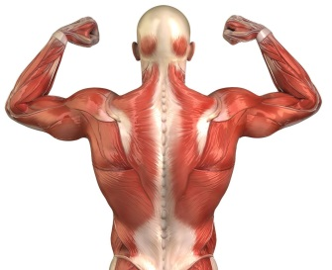
Объединение научно-методического и медико-биологического обеспечения в системе мониторинга функциональной подготовленности
ПЕДАГОГИЧЕСКИЙ МОНИТОРИНГ
(организменный и органный уровень познаний)
Оценка уровня физической функциональной подготовленности
Оценка психо-функционального состояния
Оценка технико-тактической подготовленности
ТО и эко
Медико-биологический Мониторинг эффективности спортивной подготовки
(молекулярно-клеточно-тканевой уровень познаний)

Slide 14
Что делать?
Дать определение МБО, МО, НМО для спортивного резерва в ФЗ
Разработать федеральные стандарты и программы спортивной подготовки по видам спорта с включением НМО и МБО
Определить систему организации и управления НМО и МБО
Разработать профессиональные стандарты в области МБО и НМО и определить систему подготовки кадров
Разработать систему нормативно-правового регулирования НМО и МБО
Определить систему финансирования НМО и МБО

Slide 15
Кластерная государственная модель подготовки спортивного резерва
Управление
Нормативное
регулирование
Отбор
талантов
М Б О
Кадры
Охрана
здоровья
НМО
СПОРТСМЕН
Тренировка и
соревнование
Финансиро-
вание
Организация

Slide 16
СПАСИБО ЗА ВНИМАНИЕ

